Slide 1
Библиотеке
Кыргызско-Российского
Славянского университета
имени первого президента РФ
Б.Н. Ельцина -
20 лет

Slide 2
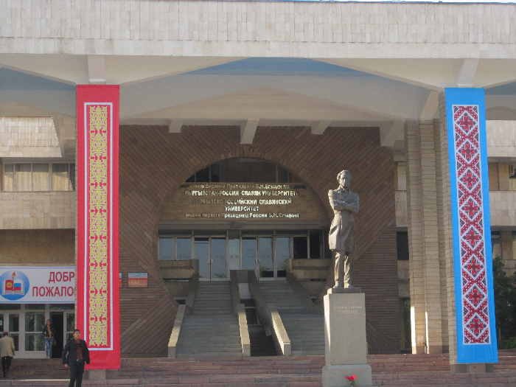
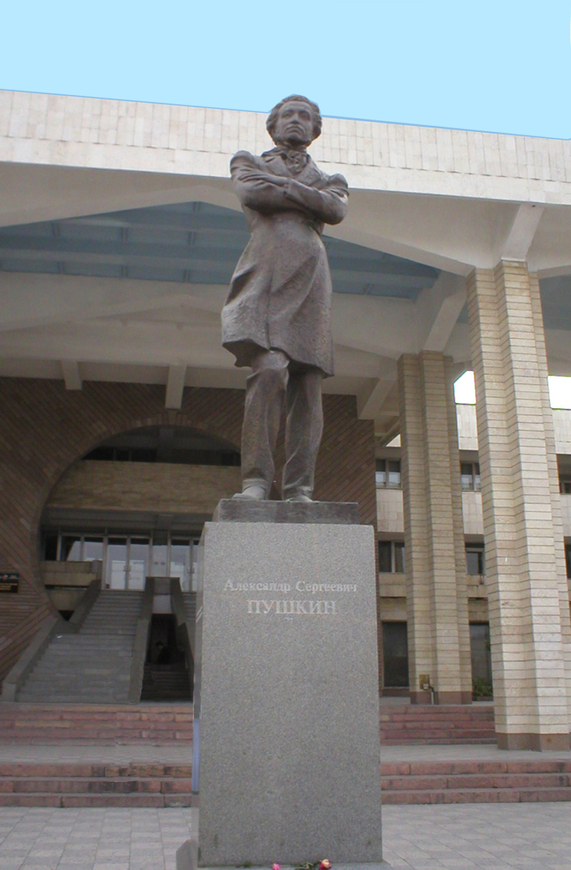
Библиотека
Кыргызско-Российского
Славянского университета

Slide 3
Общая площадь библиотеки – 1080,2 кв.м.;
8 читальных залов на 306 посадочных мест;
5 абонементов;
Зал электронной библиотеки;
Количество пользователей - 11 118;
Компьютерный парк библиотеки -30 компьютеров;
Общий объём фондов библиотеки -176 793 документов;
Электронный каталог библиотеки - более 105 тыс. записей.

Slide 4
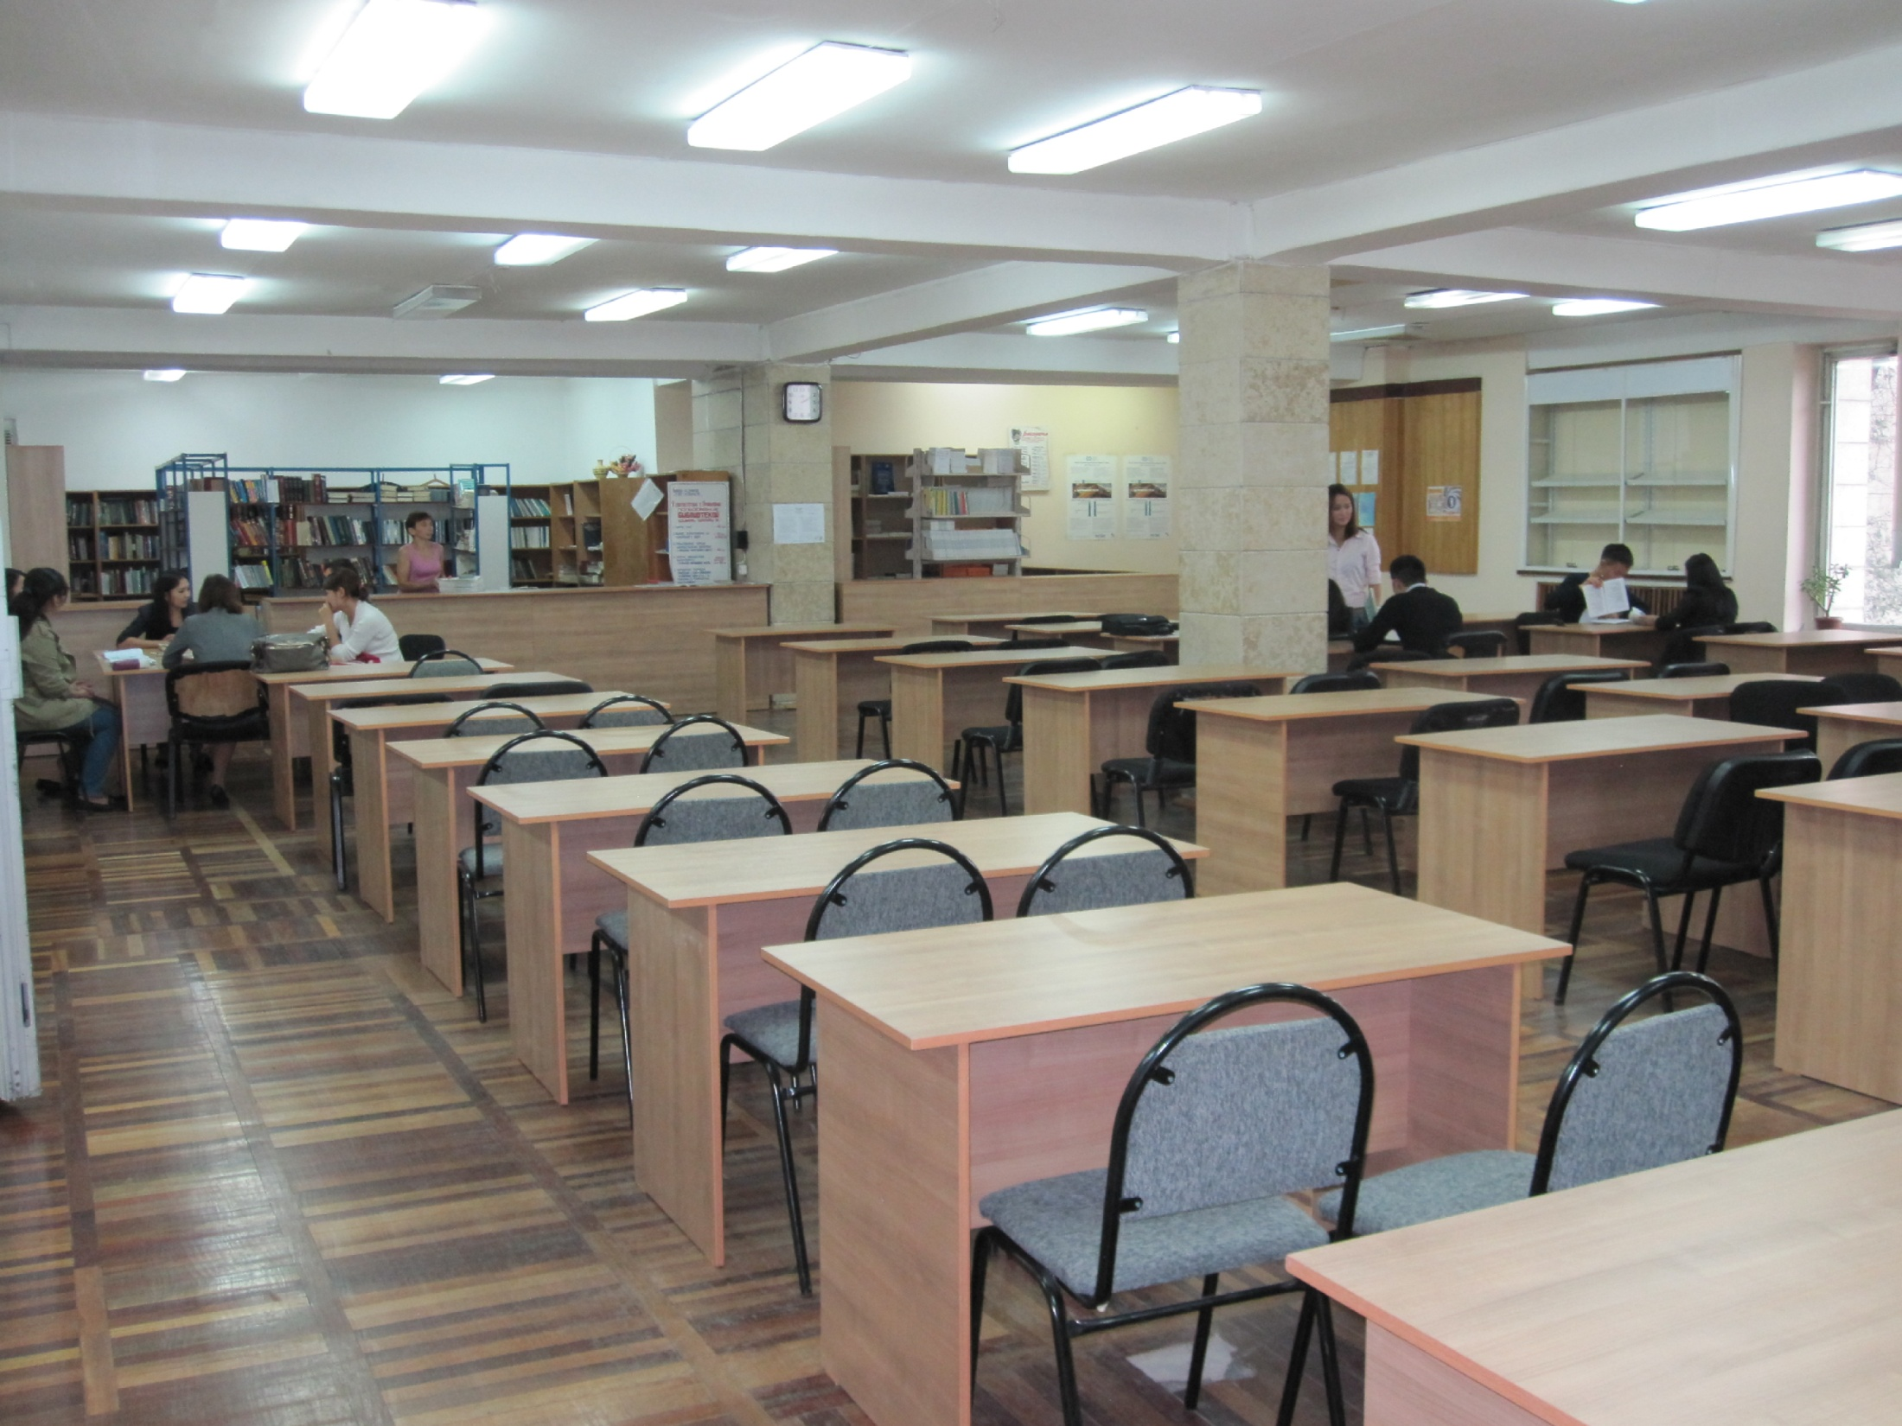

Slide 5
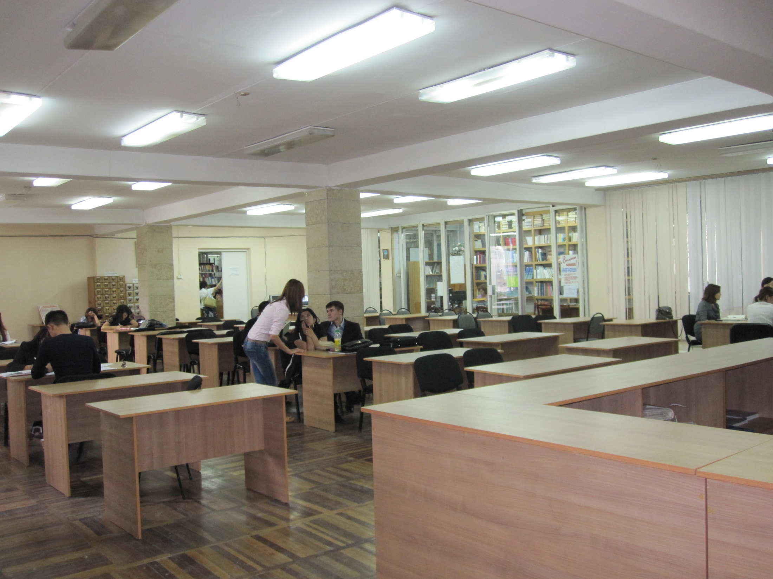

Slide 6
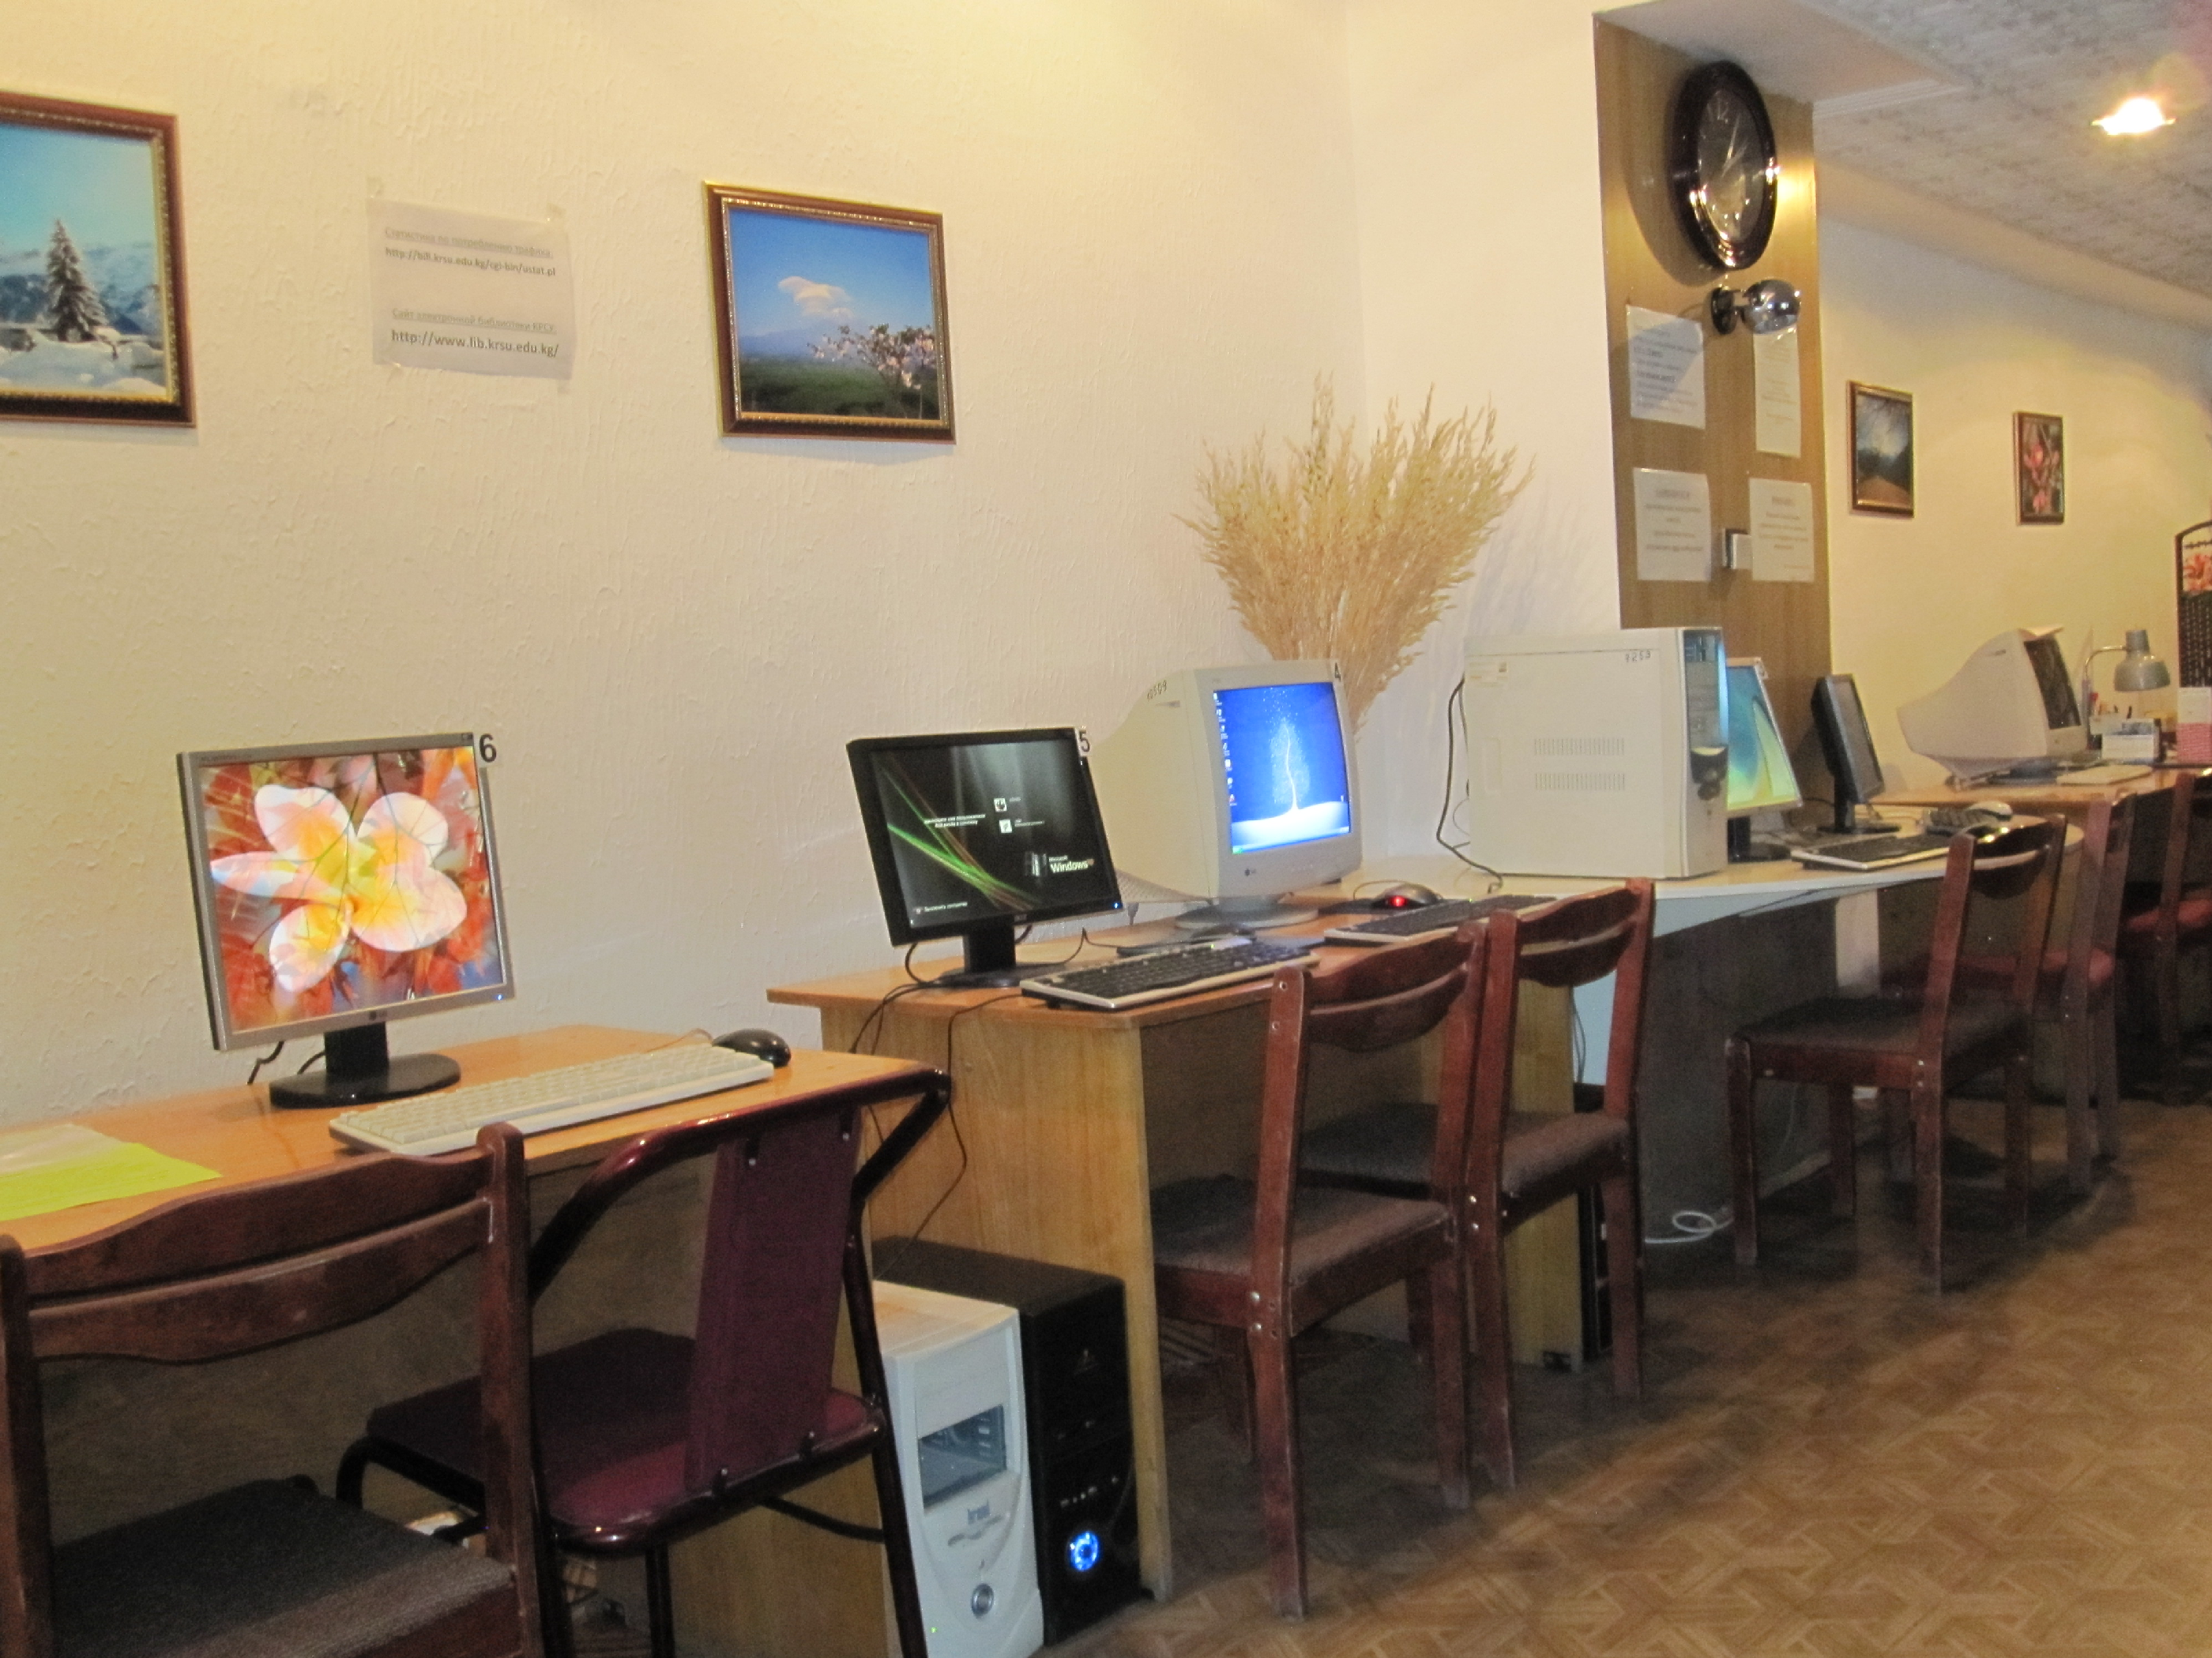

Slide 7
Полнотекстовые электронные ресурсы
издания КРСУ – 2 841
статьи «Вестника КРСУ» – 3 968
учебники и учебные пособия – 5 498
компакт- диски - 563
Базы данных и ЭБС - 17

Slide 8


















ЭИР удаленного доступа

Slide 9
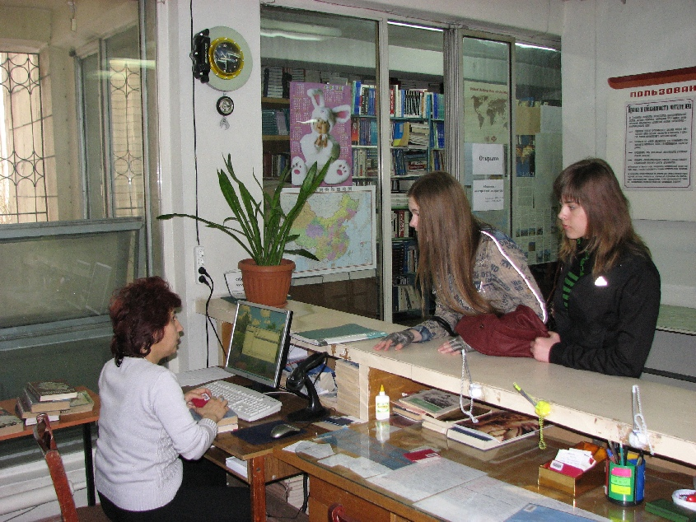

Slide 10
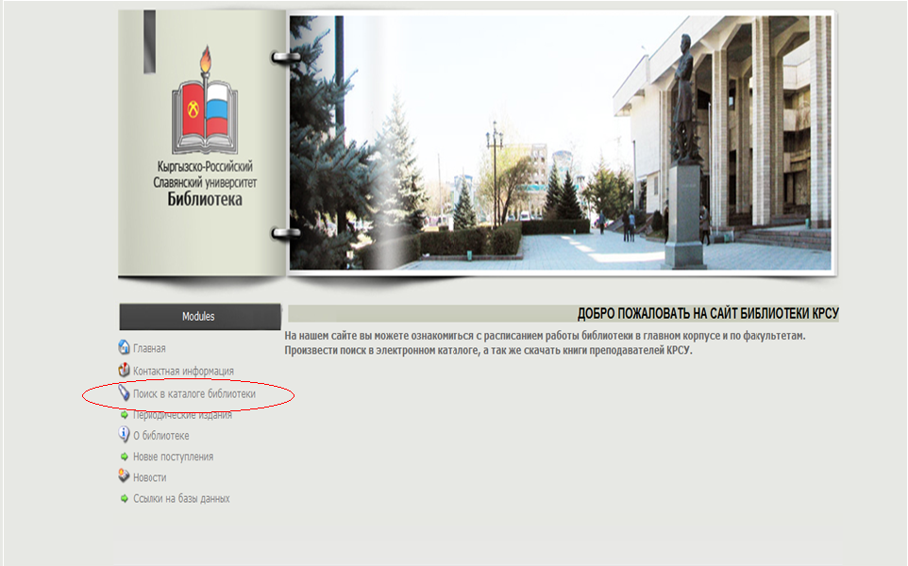
Сайт библиотеки
http://www.lib.krsu.edu.kg/

Slide 11
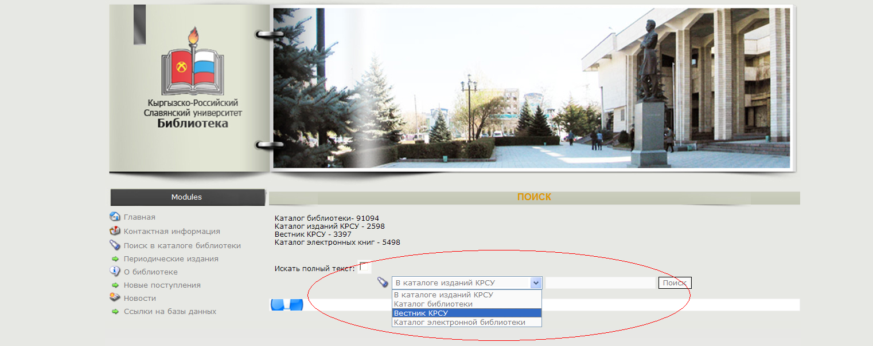
105321
105321
2841
3968
2841
3968
6867
6867

Slide 12
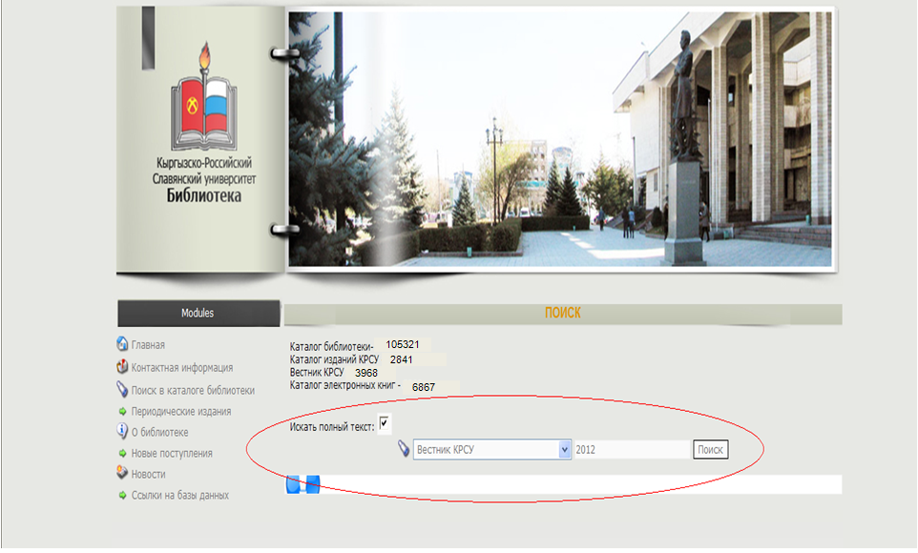


Slide 13
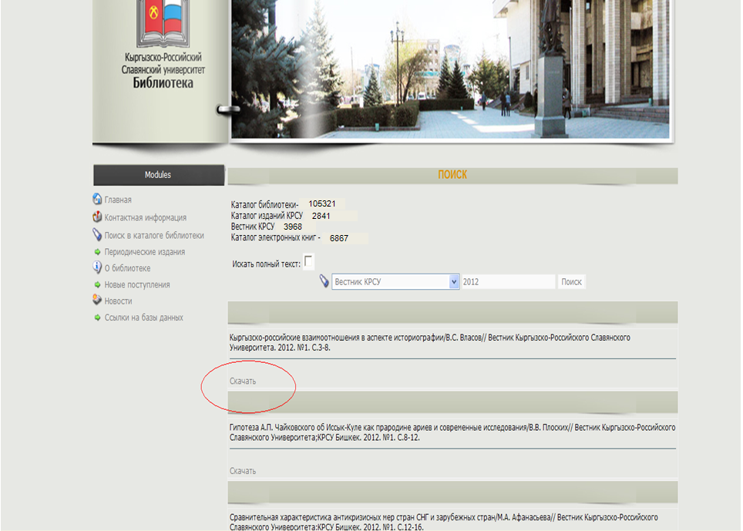

Slide 14
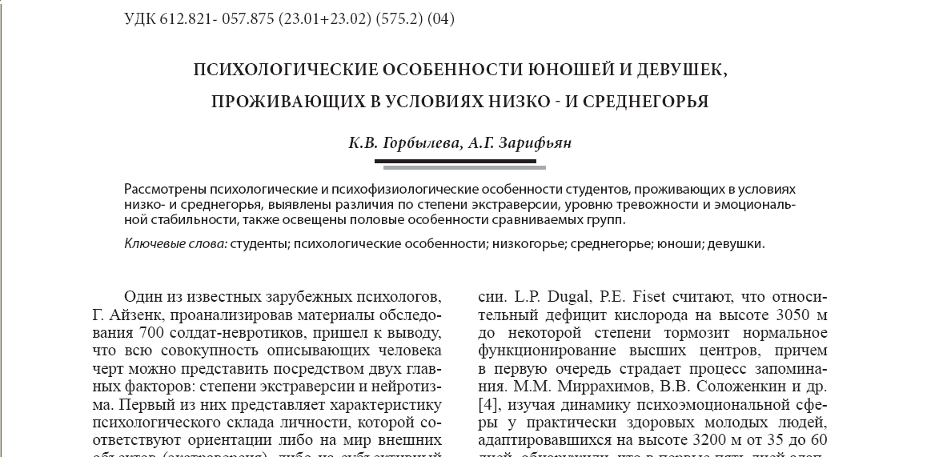

Slide 15
Проекты
«Пополнение библиотечного фонда КРСУ учебной литературой экономического и юридического профиля» - Фонд Евразия.
Мегапроект "Пушкинская библиотека" Институт «Открытое Общество» - Фонд Сорос Россия.
eIFL проект «Электронная информация для библиотек» программа «Открытое Общество»- Фонд Сорос-Кыргызстан.
«Объединение информационных ресурсов библиотек Кыргызстана для развития информационного пространства страны»- Фонд Евразия
«Центральная библиотека образовательных ресурсов» (ЦБОР) - Министерство образования и науки РФ.
«Расширение информационного контента и укрепление инфраструктуры Ассоциации БИК для устойчивого развития» - Фонд Сорос-Кыргызстан.

Slide 16
«Новые формы обслуживания ученых Кыргызстана на базе создания корпоративного электронного репозитория» (КРАД) - Фонд Сорос – Кыргызстан.
«Обьединение библиотечно-информационных ресурсов университетских библиотек Кыргызстана» (КИРЛИБНЕТ)- Темпус.
«Русконт-2010» -Межгосударственный фонд гуманитарного сотрудничества государств участников СНГ.
Просветительско-образовательный проект « Polpred.com Обзор СМИ.» - Совет ветеранов МИД РФ.
«Разработка информационной системы доступа к электронным каталогам библиотек сферы образования и науки в рамках единого интернет-ресурса» - Министерство Образования и науки РФ.
Создание интегрированной автоматизированной информационной системы КРСУ.

Slide 17
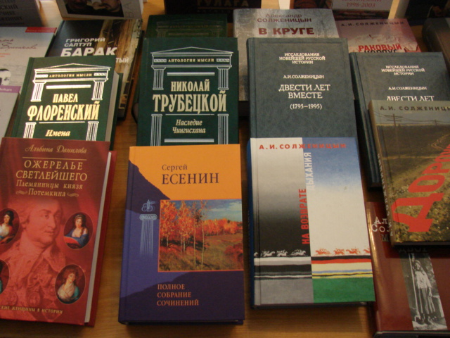

Slide 18
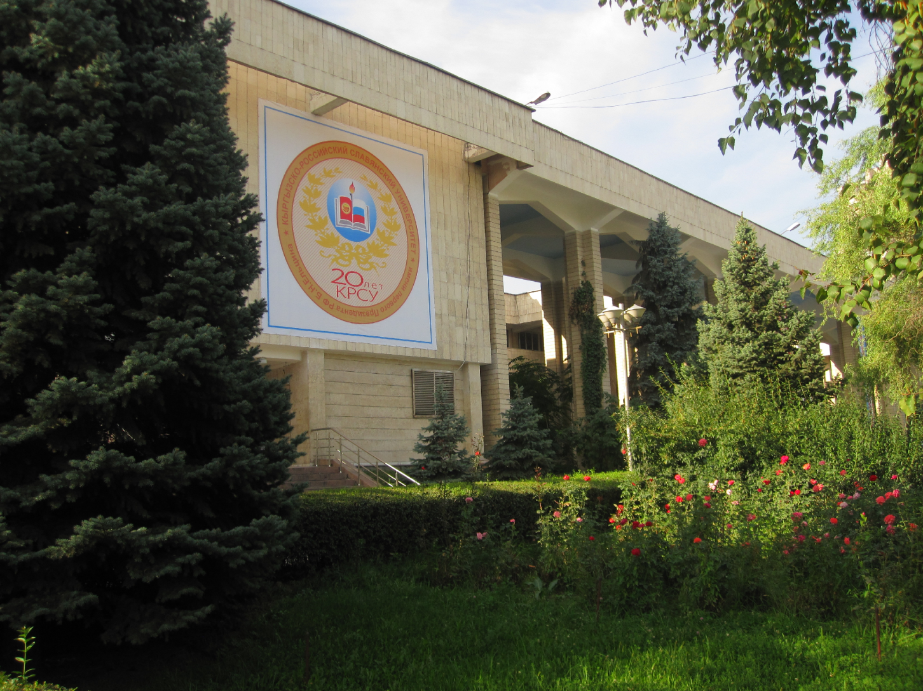
Спасибо за внимание!

